Slide 1

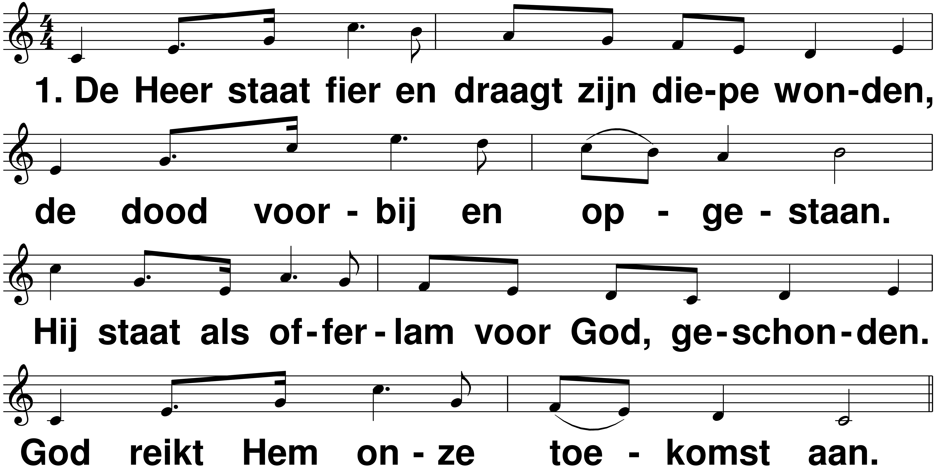
De Heer staat fier t: Robert Roth m: Adriaan Koops

Slide 2

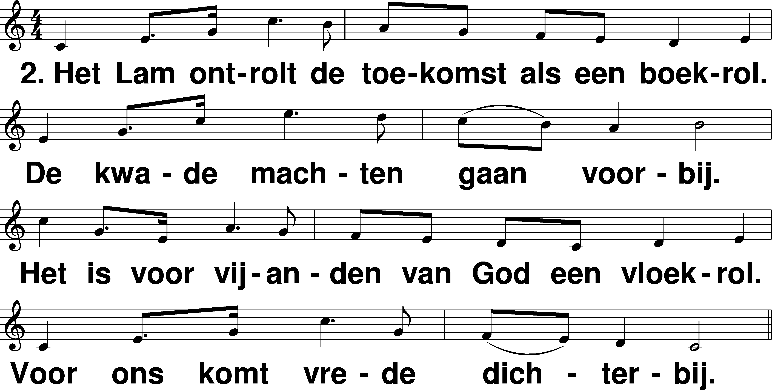
De Heer staat fier t: Robert Roth m: Adriaan Koops

Slide 3

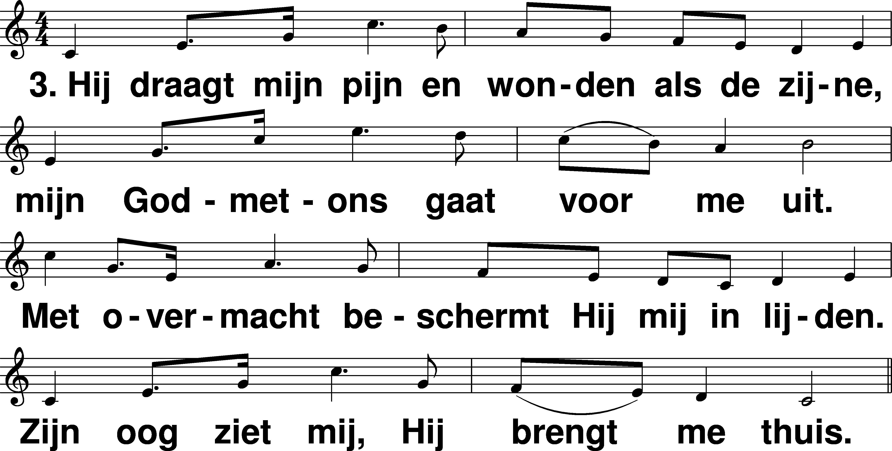
De Heer staat fier t: Robert Roth m: Adriaan Koops

Slide 4

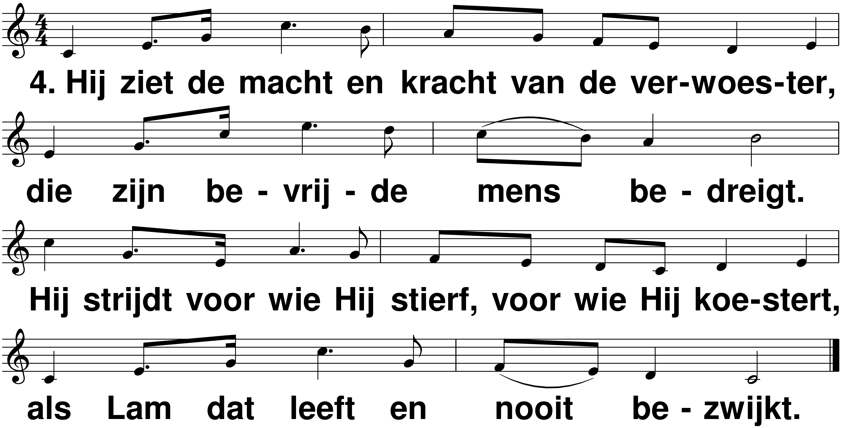
De Heer staat fier t: Robert Roth m: Adriaan Koops

